Slide 1
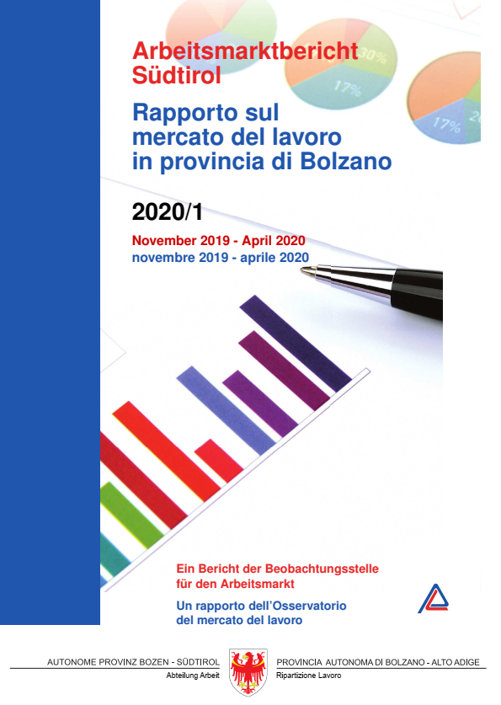
Arbeitsmarktbericht
Südtirol
Rapporto sul mercato del lavoro in provincia di Bolzano

Slide 2
Nov. 2019 – Apr. 2020
ABTEILUNG ARBEIT – AMT FÜR ARBEITSMARKTBEOBACHTUNG
RIPARTIZIONE LAVORO – UFFICIO OSSERVAZIONE MERCATO DEL LAVORO

Slide 3
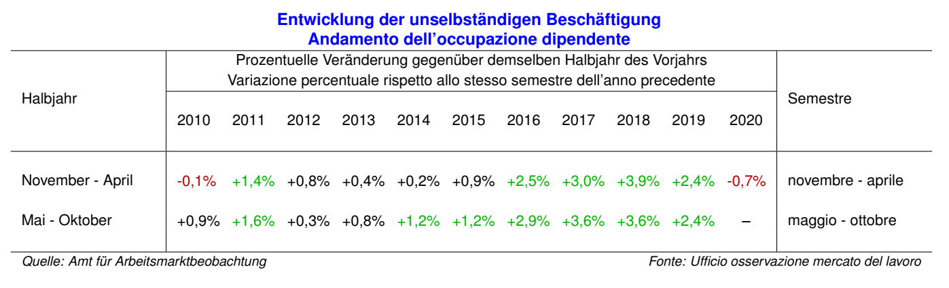

Slide 4
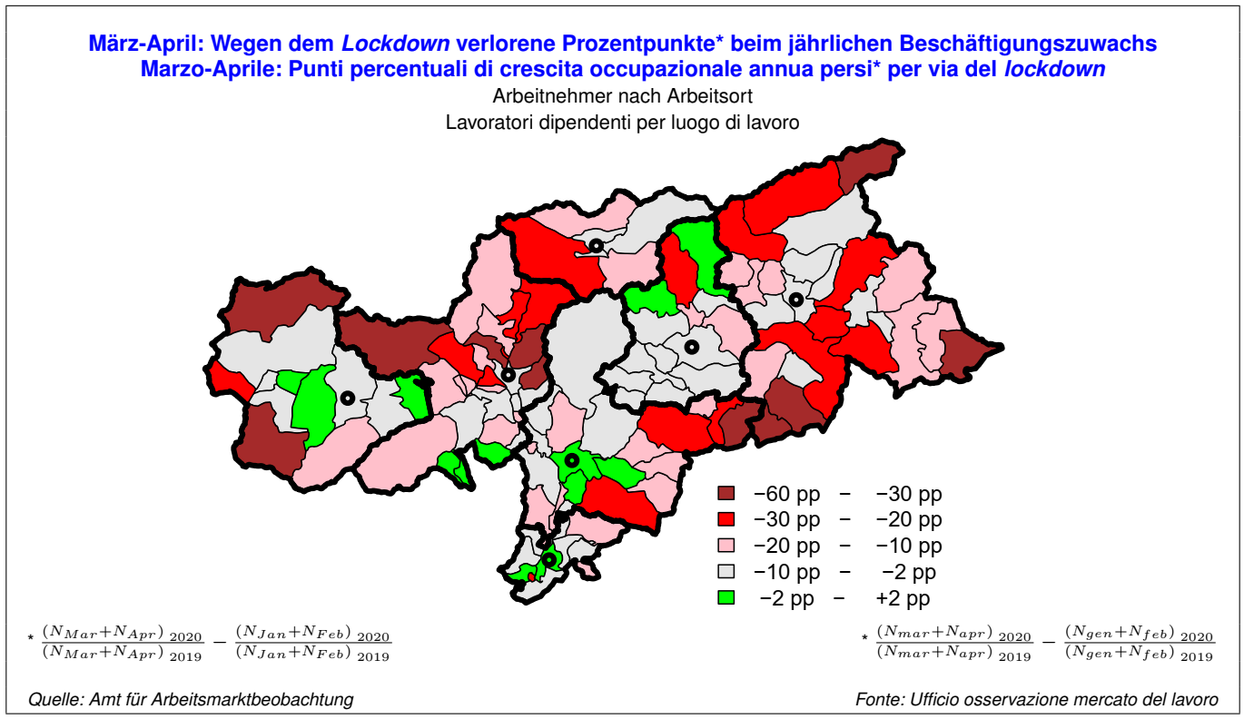

Slide 5
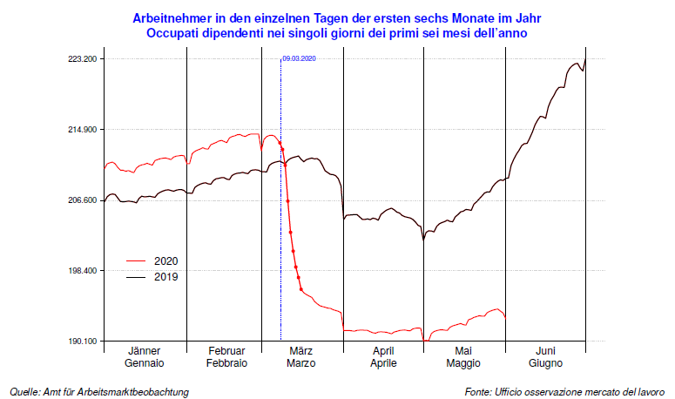

Slide 6
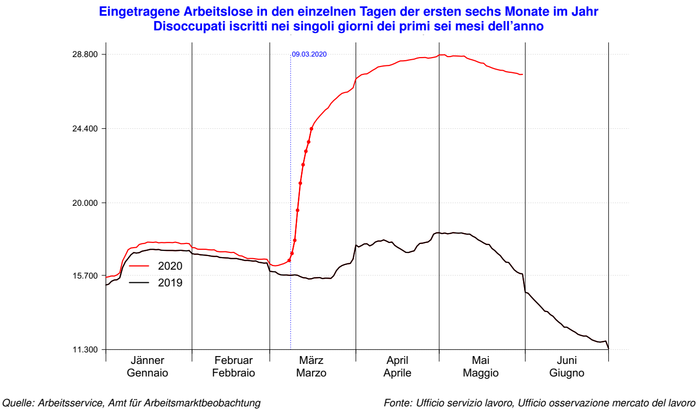

Slide 7
http://www.provinz.bz.it/arbeit-wirtschaft/arbeit/
statistik/arbeitsmarktberichte.asp
http://www.provincia.bz.it/lavoro-economia/lavoro/
statistiche/rapporti.asp

